Slide 2
کف سازى ساختمان

Slide 3
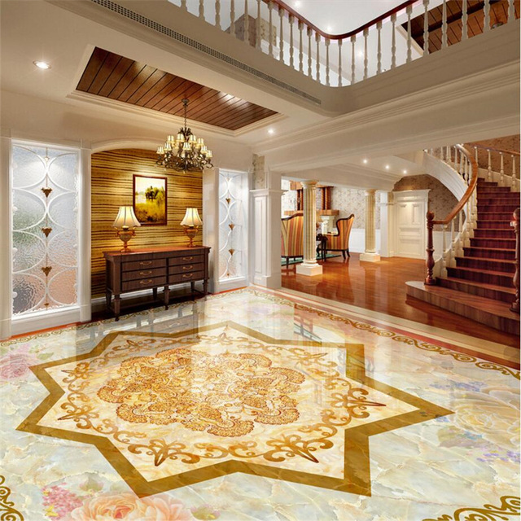
پوشش کف باید با اهداف استفاده از آن تناسب داشته باشد و با توجه به نوع زمین که می تواند خشک، نیمه خشک، مرطوب باشد و همچنین محل مورد استفاده ى کف که شامل اتاق، سرویس هاى بهداشتى، آشپزخانه، حیاط و غیره است انجام گیرد تا بتواند نیاز‌ها و خواسته هاى استفاده کننده را برآورده سازد.

Slide 4
چه عواملی در انتخاب پوشش کف تاثیر گذار هستند ؟
نوع زیر سازى
مقاومت آن در برابر آتش سوزى و مواد شیمیایى
ایمنى و راحتى در حرکت
نماى مناسب
هزینه ساخت و نگه دارى آن
سلیقه فرد
موزاییک
موزاییک از تراکم و قالب زدن ملاتى که عبارت اند از مصالح سنگى و سیمان حاصل می شود.
عموما موزاییک‌ ها به صورت چهار گوش تهیه می شوند و در انواع سنگ دار، شیار دار، شسته و پلاکى تولید می گردند.

Slide 5
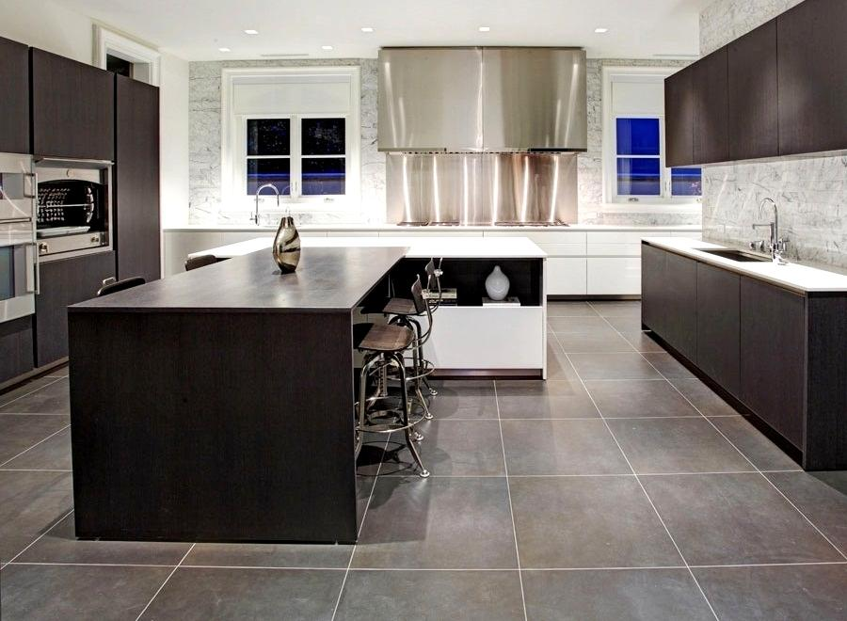
سرامیک
فراورده های تشکیل شده از دانه های ظریف بلورین و متخلخل می باشد که اغلب در حرارتی بیش از هزار درجه ی سانتی گراد پخته و در انواع لعاب دار و بدون لعاب تولید می گردد.

Slide 6
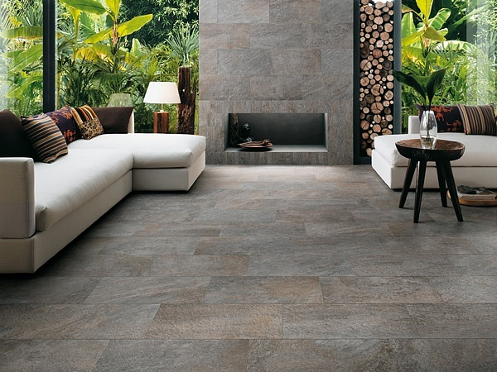
سنگ
سنگ از جمله مصالح ساختمانی طبیعی می باشد که از کانی های متفاوت تشکیل شده است و در صنعت ساختمان به شکل های گوناگون در پی سازی، کف سازی و سنگ پله، نما سازی و غیره استفاده می شود.

Slide 7
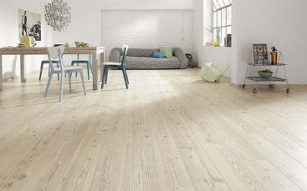
پارکت
نوعی کفپوش چوبی است که برای فرش نمودن کف از آن استفاده می گردد و دارای خصوصیت هایی از قبیل مقاومت در برابر سایش و زیبایی خاص می باشد.

Slide 8
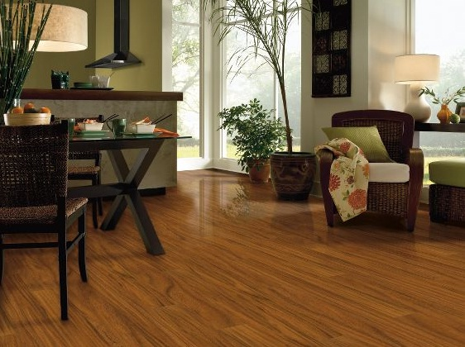
کفپوش های PVC
از خصوصیت مهم کفپوش های پی وی سی ، ضد آب بودن و راحتى آن در راه رفتن با پای برهنه است.
از این نوع کفپوش ‌ها عموما در آشپزخانه ى منازل مسکونى استفاده می گردد.

